Slide 1
NEKONVENCIONALNE
METODE EKFILTRACIJE PODATAKA
Tim 34: Lana Maček, Dino Primorac, Donat Ricov, Marin Vabec
Mentor: Doc. dr. sc. Igor Tomičić
Fakultet organizacije i informatike, Sveučilište u Zagrebu
Varaždin, listopad 2025.

Slide 2
01
DNS TUNNELING
Donat Ricov
Notes:
U praktičnom dijelu rada implementirao sam simulaciju DNS tunnelinga, tehnike kojom se skriveni podaci prenose unutar DNS prometa.

Slide 3

CILJ PRAKTIČNOG DIJELA
Simulirati stvarni DNS tunel
Pokazati kako se podaci skrivaju u DNS upitima
Presresti i analizirati promet putem tcpdump i Wiresharka
Notes:
Cilj je bio izgraditi izolirano okruženje u kojem mogu generirati, prenijeti i detektirati skrivene podatke kroz DNS protokol.

Slide 4
RADNO OKRUŽENJE & ALATI
VirtualBox (izolacija)
Ubuntu/Linux Mint
Python (dns_server + client)
tcpdump i Wireshark
Notes:
VirtualBox je omogućio potpuno izolirano okruženje. Koristio sam Linux zbog dostupnosti mrežnih alata i Python za implementaciju servera i klijenta.

Slide 5
ARHITEKTURA SUSTAVA
Klijent
Simulirani DNS server
Dekodiranje i Odgovor
DNS Upit (kodirana poruka)
Notes:
Klijent kodira poruku u Base64 i umeće je kao poddomenu. Poslužitelj prepoznaje domenu, izvlači poruku i dekodira je

Slide 6
POSLUŽITELJ VS. KLIJENT
dns_server.py
client.py
Kodira poruku u Base64
Umeće je kao poddomenu
Šalje DNS A-upit poslužitelju
Parsira DNS upit
Izdvaja poddomenu (Base64 poruka)
Dekodira poruku
Vraća normalan DNS odgovor (A zapis)
Notes:
Poslužitelj parsira DNS upit, provjerava domenu i dekodira skrivenu poruku. Time simuliram napadačev server koji čita tunelirane podatke.
Klijent enkapsulira poruku u DNS ime i šalje standardni DNS upit, što oponaša stvarni kanal eksfiltracije.
Klijent enkapsulira poruku u DNS ime i šalje standardni DNS upit, što oponaša stvarni kanal eksfiltracije.

Slide 7

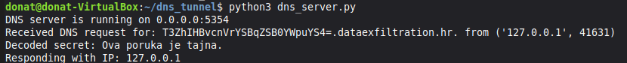
SNIMANJE I REZULTATI
Promet je sniman tcpdumpom
Dokumentiranje stvarnih DNS paketa s tuneliranom porukom
Primljen DNS zahtjev
Dekodirana poruka ispisana u konzoli
Notes:
Promet je sniman tcpdumpom na loopback sučelju, što mi je omogućilo dokumentiranje stvarnih DNS paketa s tuneliranom porukom.
Ovdje se vidi kako poslužitelj pravilno dekodira skrivenu poruku iz prvog segmenta domene.

Slide 8
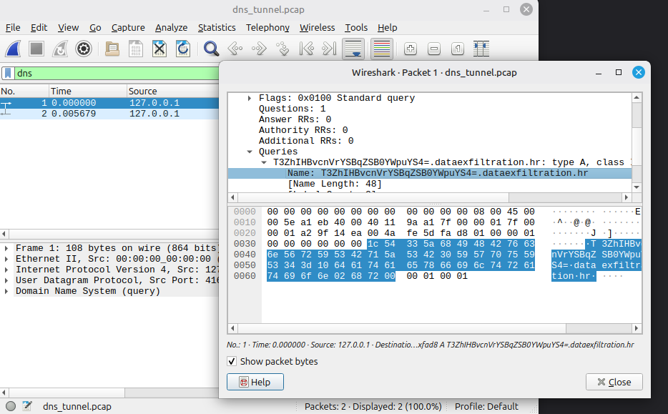
WIRESHARK ANALIZA
Notes:
Wireshark jasno prikazuje Base64 kodirani dio unutar QNAME polja DNS upita. Ovo vizualno potvrđuje da se poruka doista prenosi kroz DNS protokol

Slide 9
02
STEGANOGRAFIJA
Lana Maček

Slide 10
CILJ PRAKTIČNOG DIJELA
prikazati praktičnu primjenu LSB steganografskih tehnika
provesti umetanje i izdvajanje tekstualnih poruka, datoteka i audio zapisa iz slika
razviti i testirati Bash skripte za automatizaciju procesa skrivanja i otkrivanja podataka
Notes:
Cilj je bio izgraditi izolirano okruženje u kojem mogu generirati, prenijeti i detektirati skrivene podatke kroz DNS protokol.

Slide 11
RADNO OKRUŽENJE & ALATI
VirtualBox (izolacija)
Ubuntu/Linux Mint
Stegano
(Python paket)
Bash (Bourne Again Shell)
Notes:
VirtualBox je omogućio potpuno izolirano okruženje. Koristio sam Linux zbog dostupnosti mrežnih alata i Python za implementaciju servera i klijenta.

Slide 12


POČETNE FOTOGRAFIJE
Fotografija u .jpg formatu
633,5 kB (633.463 bytes)
Fotografija u .png formatu
7,7 MB (7.745.746 bytes)
Notes:
Promet je sniman tcpdumpom na loopback sučelju, što mi je omogućilo dokumentiranje stvarnih DNS paketa s tuneliranom porukom.
Ovdje se vidi kako poslužitelj pravilno dekodira skrivenu poruku iz prvog segmenta domene.

Slide 13


RUČNO UMETANJE PORUKA
Notes:
Promet je sniman tcpdumpom na loopback sučelju, što mi je omogućilo dokumentiranje stvarnih DNS paketa s tuneliranom porukom.
Ovdje se vidi kako poslužitelj pravilno dekodira skrivenu poruku iz prvog segmenta domene.

Slide 14

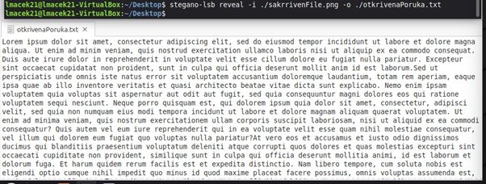
RUČNO UMETANJE .txt DATOTEKE
Notes:
Promet je sniman tcpdumpom na loopback sučelju, što mi je omogućilo dokumentiranje stvarnih DNS paketa s tuneliranom porukom.
Ovdje se vidi kako poslužitelj pravilno dekodira skrivenu poruku iz prvog segmenta domene.

Slide 15


RUČNO UMETANJE ZVUČNOG ZAPISA
Notes:
Promet je sniman tcpdumpom na loopback sučelju, što mi je omogućilo dokumentiranje stvarnih DNS paketa s tuneliranom porukom.
Ovdje se vidi kako poslužitelj pravilno dekodira skrivenu poruku iz prvog segmenta domene.

Slide 16
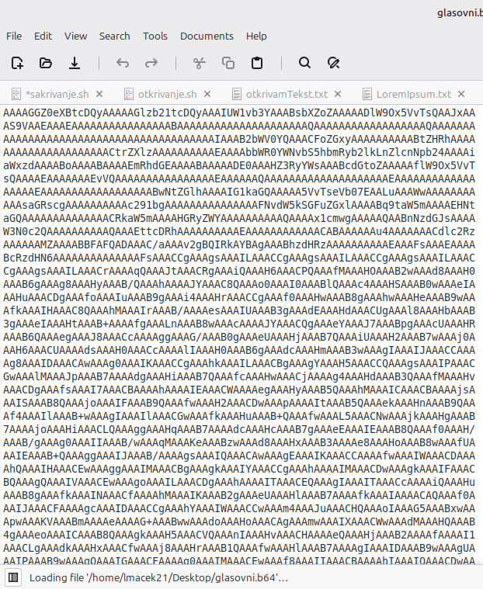
PRETVORBA ZVUČNOG ZAPISA U TEKST
Notes:
Promet je sniman tcpdumpom na loopback sučelju, što mi je omogućilo dokumentiranje stvarnih DNS paketa s tuneliranom porukom.
Ovdje se vidi kako poslužitelj pravilno dekodira skrivenu poruku iz prvog segmenta domene.

Slide 17
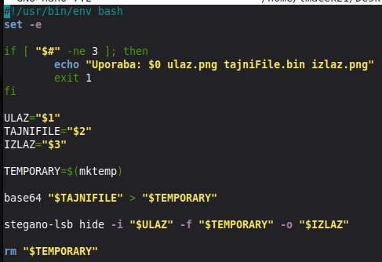
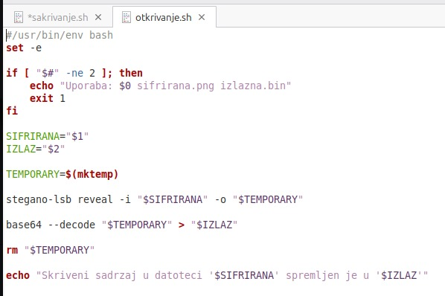
AUTOMATIZACIJA PROCESA
Notes:
Promet je sniman tcpdumpom na loopback sučelju, što mi je omogućilo dokumentiranje stvarnih DNS paketa s tuneliranom porukom.
Ovdje se vidi kako poslužitelj pravilno dekodira skrivenu poruku iz prvog segmenta domene.

Slide 18


FINALNI REZULTAT
Vizualno golim okom nema promjene u fotografijama
Veličina za tekstualnu datoteku: 7,8 MB (7.841.829 bytes)
Veličina za glasovni zapis: 8,1 MB (8.119.714 bytes)
Notes:
Promet je sniman tcpdumpom na loopback sučelju, što mi je omogućilo dokumentiranje stvarnih DNS paketa s tuneliranom porukom.
Ovdje se vidi kako poslužitelj pravilno dekodira skrivenu poruku iz prvog segmenta domene.

Slide 19
03
COVERT TIMING CHANNELS
Marin Vabec

Slide 20
CILJ PRAKTIČNOG DIJELA
Simulirati slanje tajne poruke šifriranjem kroz manipulaciju vremenskih odmaka slanja paketa
Pokazati kako se podaci skrivaju vremenskim obrascima
Analiza pristiglih podataka i analiza u Wireshark alatu
Notes:
Cilj je bio izgraditi izolirano okruženje u kojem mogu generirati, prenijeti i detektirati skrivene podatke kroz DNS protokol.

Slide 21
RADNO OKRUŽENJE & ALATI
VirtualBox (izolacija) ili WSL okruženje
Ubuntu/Linux Mint
Python +
socket library
tcpdump i Wireshark
Notes:
VirtualBox je omogućio potpuno izolirano okruženje. Koristio sam Linux zbog dostupnosti mrežnih alata i Python za implementaciju servera i klijenta.

Slide 22
ARHITEKTURA SUSTAVA
Pošiljatelj
Primatelj
Dešifriranje poruke
TCP socket
Notes:
Klijent kodira poruku u Base64 i umeće je kao poddomenu. Poslužitelj prepoznaje domenu, izvlači poruku i dekodira je

Slide 23
POŠILJATELJ VS. PRIMATELJ
sender.py
receiver.py
Postavlja TCP server
Šalje površnu poruku u intervalima
Potvrđuje kraj poruke
Spaja se na TCP server
Prima obje poruke
Bilježi intervale pristizanja površne poruke
Dešifrira tajnu poruku
Notes:
Poslužitelj parsira DNS upit, provjerava domenu i dekodira skrivenu poruku. Time simuliram napadačev server koji čita tunelirane podatke.
Klijent enkapsulira poruku u DNS ime i šalje standardni DNS upit, što oponaša stvarni kanal eksfiltracije.
Klijent enkapsulira poruku u DNS ime i šalje standardni DNS upit, što oponaša stvarni kanal eksfiltracije.

Slide 24
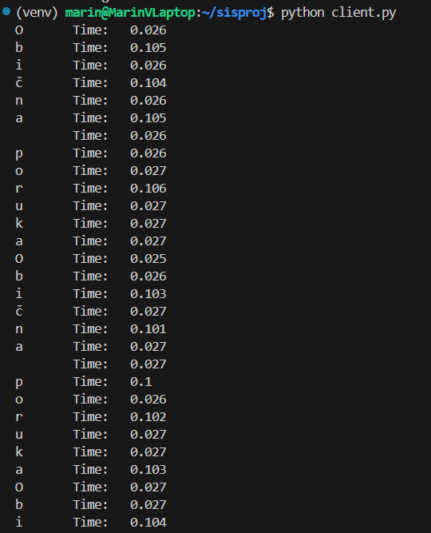
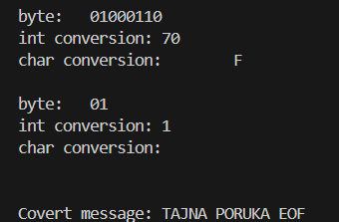
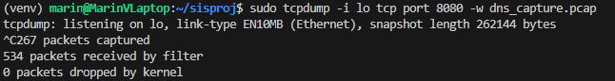
SNIMANJE I REZULTATI
Promet je sniman tcpdumpom
Dokumentiranje stvarnih TCP paketa s površnom i tajnom porukom
Primljen DNS zahtjev
Dekodirana poruka ispisana u konzoli
Notes:
Promet je sniman tcpdumpom na loopback sučelju, što mi je omogućilo dokumentiranje stvarnih DNS paketa s tuneliranom porukom.
Ovdje se vidi kako poslužitelj pravilno dekodira skrivenu poruku iz prvog segmenta domene.

Slide 25
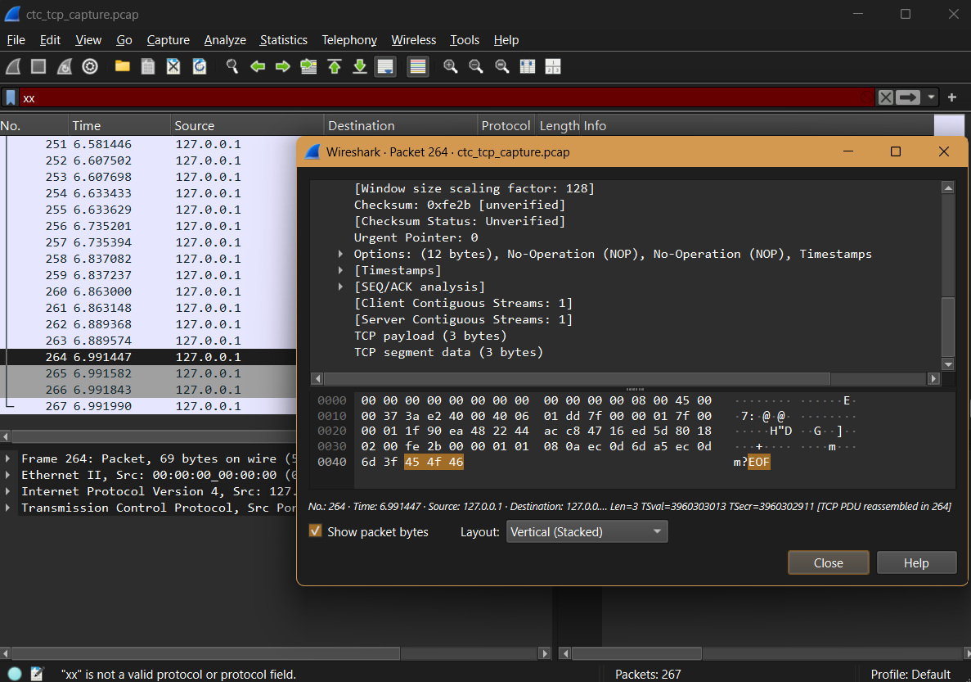
WIRESHARK ANALIZA
Notes:
Wireshark jasno prikazuje Base64 kodirani dio unutar QNAME polja DNS upita. Ovo vizualno potvrđuje da se poruka doista prenosi kroz DNS protokol

Slide 26
04
Zloupotrebljavanje SMTP-a
Dino Primorac

Slide 27
CILJ PRAKTIČNOG DIJELA
slanje e-pošte sa promjenjenim zaglavljem preko SMTP-a
snimanje prometa
analiza sesija i provjera zaglavlja
Notes:
Cilj je bio izgraditi izolirano okruženje u kojem mogu generirati, prenijeti i detektirati skrivene podatke kroz DNS protokol.

Slide 28
RADNO OKRUŽENJE & ALATI
VirtualBox Client (Linux Mint VM)
Mailhog i WireShark
VirtualBox Mail Server (Linux Mint VM)
Python, smtplib
Notes:
VirtualBox je omogućio potpuno izolirano okruženje. Koristio sam Linux zbog dostupnosti mrežnih alata i Python za implementaciju servera i klijenta.

Slide 29
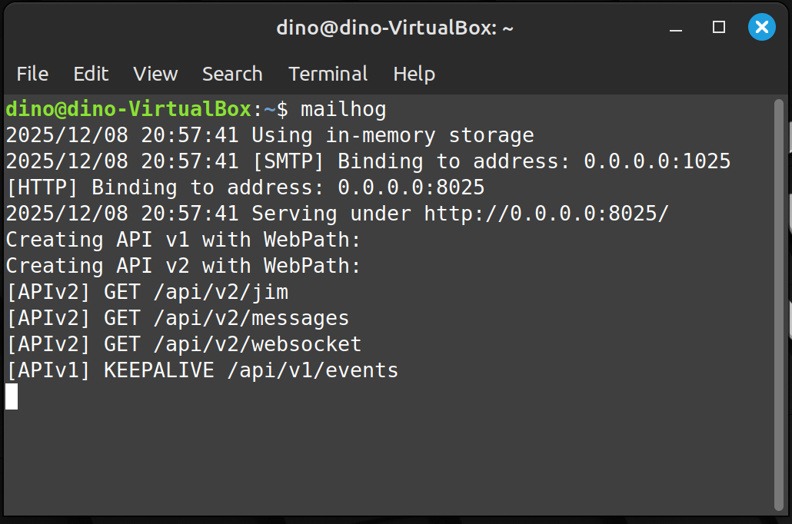
Pokretanje SMTP Servera i provjera povezanosti
na MailServer VM: pokrenuti mailhog
provjera: slušanje na :1025 i :8025
korištenje ping naredbe
Notes:
Promet je sniman tcpdumpom na loopback sučelju, što mi je omogućilo dokumentiranje stvarnih DNS paketa s tuneliranom porukom.
Ovdje se vidi kako poslužitelj pravilno dekodira skrivenu poruku iz prvog segmenta domene.

Slide 30
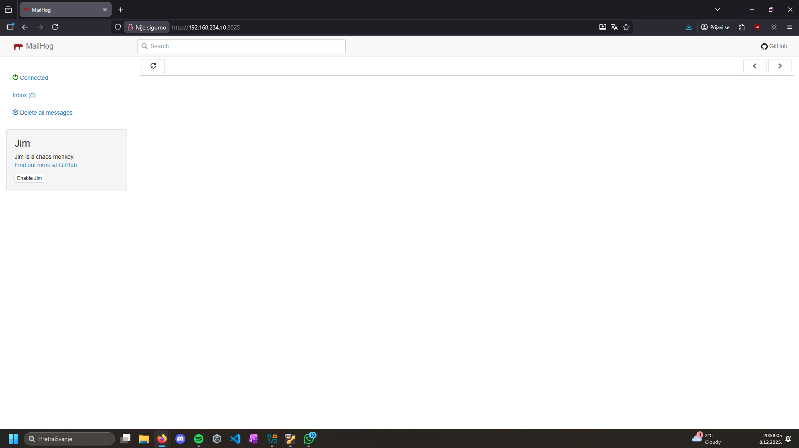
Notes:
Promet je sniman tcpdumpom na loopback sučelju, što mi je omogućilo dokumentiranje stvarnih DNS paketa s tuneliranom porukom.
Ovdje se vidi kako poslužitelj pravilno dekodira skrivenu poruku iz prvog segmenta domene.

Slide 31
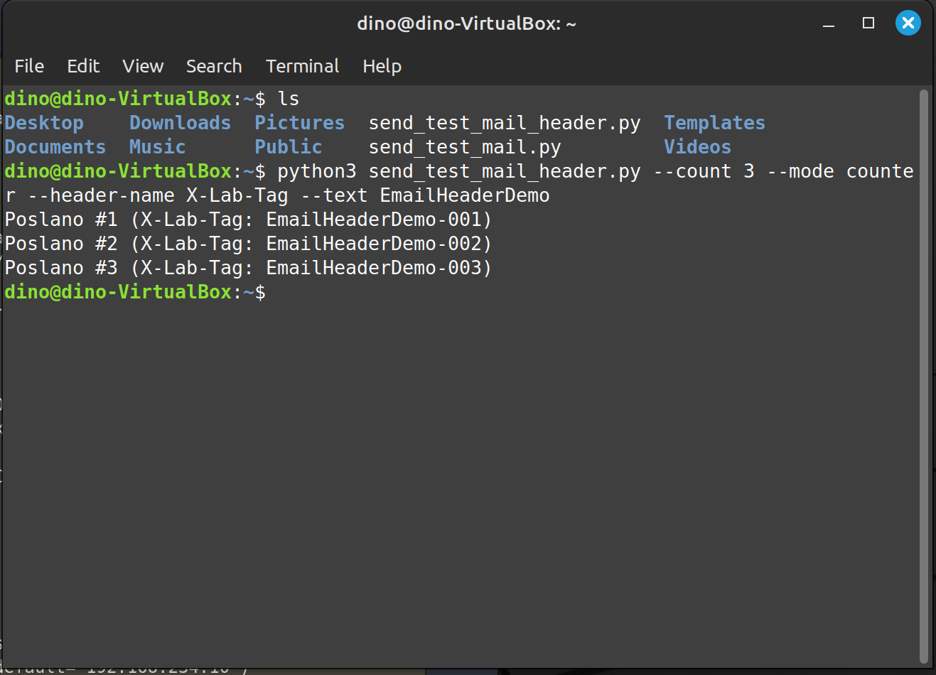
Slanje e-maila i snimanje prometa
skripta: send_test_mail_header.py
dodaje custom header: X-Lab-Tag: EmailHeaderDemo-XXX (mijenja se po poruci)
šalje na 192.168.234.10:1025
Notes:
Promet je sniman tcpdumpom na loopback sučelju, što mi je omogućilo dokumentiranje stvarnih DNS paketa s tuneliranom porukom.
Ovdje se vidi kako poslužitelj pravilno dekodira skrivenu poruku iz prvog segmenta domene.

Slide 32
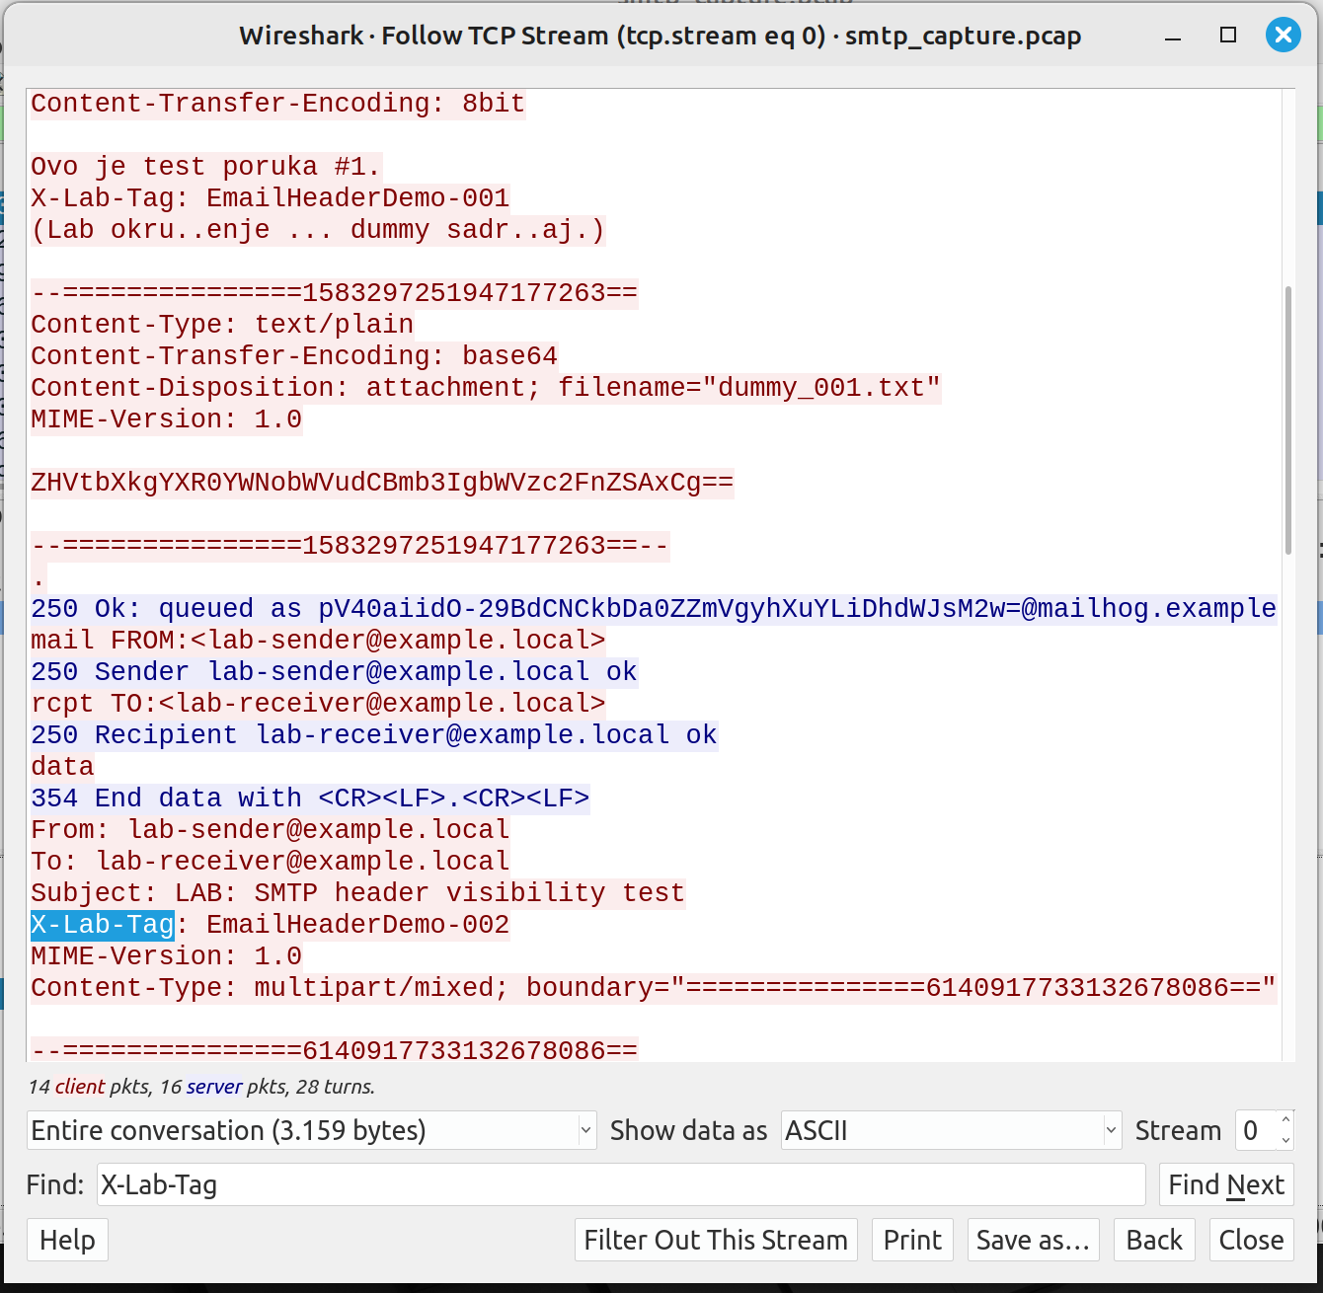
Provjera i wireshark analiza
Otvoriti smtp_capture.pcap
Filter: tcp.port == 1025
Follow → TCP Stream
Notes:
Ovdje se vidi kako poslužitelj pravilno dekodira skrivenu poruku iz prvog segmenta domene.

Slide 33
Rezultati
MailHog prima poruke i prikazuje ih u UI-u
Python skripta šalje više poruka i mijenja vrijednost zaglavlja
U .pcap snimci se vide SMTP komande i custom header
Notes:
Ovdje se vidi kako poslužitelj pravilno dekodira skrivenu poruku iz prvog segmenta domene.

Slide 34
Zaključak
podaci se mogu prikriveno prenositi kroz legitimne protokole i formate, pa ih je teže uočiti klasičnim filtriranjem
za obranu je nužno razumjeti napadačke tehnike i provoditi naprednu analizu ponašanja
sigurnost je kontinuiran proces koji traži stalnu edukaciju i višeslojnu zaštitu
Notes:
Ovdje se vidi kako poslužitelj pravilno dekodira skrivenu poruku iz prvog segmenta domene.

Slide 35
Hvala na pažnji!

